Slide 1
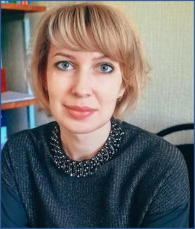
Форум молодых педагогов-2022
- ЗАДАЕМ ВОПРОСЫ - - ИЩЕМ ОТВЕТЫ - - ИЗУЧАЕМ ОПЫТ - - ПРИМЕНЯЕМ -
Кулемина Ирина Евгеньевна,
советник отдела общего образования
Департамента образования
города Заречного Пензенской области
25 октября 2022 года
Пенза

Slide 2
ИНТЕРНЕТ. ТИПИЧНЫЕ проблемы молодого педагога
Самые распространенные проблемы МП:
неумение выделять цели и задачи урока;
методическая неподготовленность;
адаптация в новом коллективе;
трудности в общении с учащимися.
Низкая эффективность
урока
Вопросы:
1. Я молодой учитель, боюсь выходить на работу в школу. Как побороть страх?
2. Стоит ли становиться учителем, если я боюсь публичных выступлений?
3. Как вести (первое) родительское собрание?
4. Как реагировать на провокации учеников?
5. Как сделать скучное интересным?
6. Как создавать уровневые задания?
7. Как добиться хороших результатов от учеников?
…
1001. …

Slide 3
ИНТЕРНЕТ. ТИПИЧНЫЕ СОВЕТЫ молодому педагогу
Самые распространенные советы:
сохранять собственную мотивацию к преподаванию;
любить предмет, который ведешь, расти и развиваться в своей области;
развивать креативность (творческий подход к передаче информации способствует эффективному преподаванию);
- развивать умение анализировать свои действия;
ориентироваться на результат;
наладить сотрудничество с коллегами для повышения учебных результатов учеников;
побуждать учеников к развитию, зарождать интерес у других;
искать индивидуальный подход к детям;
выстраивать с учениками доверительные отношения;
соблюдать отстраненность от оценочных суждений (не судить своих учеников);
- …

Slide 4
#НЕСОВЕТЫ
сохранять собственную мотивацию к преподаванию (Чтобы понять что-либо по-настоящему, нужно начать преподавать);
любить предмет, который ведешь, расти и развиваться в своей области (Делать то, что любишь – свобода. Любить то, что делаешь - счастье);
развивать креативность (Каждая работа должна содержать элемент игры. Только найди этот элемент - и щелк! Работа теперь - игра. И каждая твоя обязанность превращается в удовольствие);
ориентироваться на результат (Нет недостижимых целей. Есть высокий коэффициент лени, недостаток смекалки и запас отговорок);

Slide 5
#НЕСОВЕТЫ_2
развивать умение анализировать свои действия (Ваша настоящая сила - в том, чтобы быть лучшим, чем вы можете быть. Кто ты? В чем ты хорош? Что делает тебя тобой?);
наладить сотрудничество с коллегами для повышения учебных результатов учеников (Всегда есть чему поучиться, даже для мастера);
побуждать учеников к развитию, зарождать интерес у других (Нет ничего невозможного. Секретного ингредиента не существует);
искать индивидуальный подход к детям (… может и способен…если ты пожелаешь направить его, взрастить, поверить в него);
выстраивать с учениками доверительные отношения (Ваша история может иметь несчастливое начало, но не это делает вас тем, кем вы являетесь. Главное - кем вы выбираете быть);
соблюдать отстраненность от оценочных суждений (Твои мысли подобны кругам на воде. В волнении исчезает ясность, но если ты дашь волнам успокоиться - ответ станет очевиден);
- …

Slide 6
Думай о смысле, а слова придут сами. (льюис Кэрролл)
ИСКУССТВО МАЛЕНЬКИХ ШАГОВ. ДОРОГУ ОСИЛИТ ИДУЩИЙ
Как вам это удалось?
ВсЁ идет от интереса взрослого.
(Школа А.Н.Тубельского)
Иди навстречу тому, чего не понимаешь и боишься.
(школа а.н. тубельского)
Я не могу улучшить материальное положение учителей, но могу улучшить научно-методические условия. (М.м. Поташник)
НИ ОДНА ШКОЛА НЕ ДАЕТ ЧЕЛОВЕКУ КАКОЙ БЫ ТО НИ БЫЛО ПОЛНОЙ КАРТИНЫ ЗНАНИЙ, А ТОЛЬКО ПОКАЗЫВАЕТ СИСТЕМУ, КАК ЭТИ ЗНАНИЯ ПОЛУЧИТЬ.
(Ж.-Б. МОЛЬЕР)
НЕТ ТАКИХ УЛОВОК, К КОТОРЫМ НЕ ПРИБЕГАЛ БЫ ЧЕЛОВЕК, ЧТОБЫ ИЗБЕЖАТЬ ТРУДНОСТЕЙ, СВЯЗАННЫХ С ПРОЦЕССОМ МЫШЛЕНИЯ.
(ТОМАС ЭДИСОН)
ГЛАВНАЯ ЗАДАЧА: НАУЧИТЬ РЕБЕНКА ОБХОДИТЬСЯ БЕЗ НАС

Slide 7
Я видел дальше других лишь потому, что стоял на плечах гигантов. (и. Ньютон)
…Аристотель… Сенека… Честерфилд… Руссо… Ушинский… Толстой …Лысенкова… Шаталов…
- до нас тоже была жизнь (о конфузных ситуациях);
- о конкурсе «Учитель года»: методы – методики – приемы – ТСО – шоу - ? – методы (какие?)
об игре слов:
коллективное творческое дело (КТД) – проект – образовательное событие -…
знание/умение/навык (психология, теория деятельности) – компетентности – грамотности -…
викторина/игра по станциям – квест
и др.
- о том, что теряем (потеряли): тренинги психологов в школе (для учителя/ для учеников), взаимопосещение уроков, совместное ведение уроков (наставник и молодой специалист), урок в соседнем классе – анализ видеозаписи урока – уроки добра – разговоры по душам (классный руководитель с девочками/ мальчиками)…
ВАШЕМУ УДИВЛЕНИЮ НЕ БУДЕТ ПРЕДЕЛА, ЕСЛИ ВЫ НЕ НАУЧИТЕСЬ ДОВЕРЯТЬ МУДРОСТИ ПРЕДКОВ.
(НАРОДНАЯ МУДРОСТЬ)

Slide 8
Четверть знаний мы получаем от Учителя, Четверть – от чтения мудрых трактатов, Четверть – из жизненного опыта и Четверть – из общения с другими людьми. (древнеиндийский трактат «Как воспитать мудреца», 3-е тыс. до нов. эры)​

Slide 9
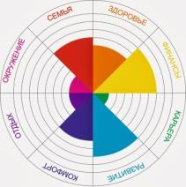
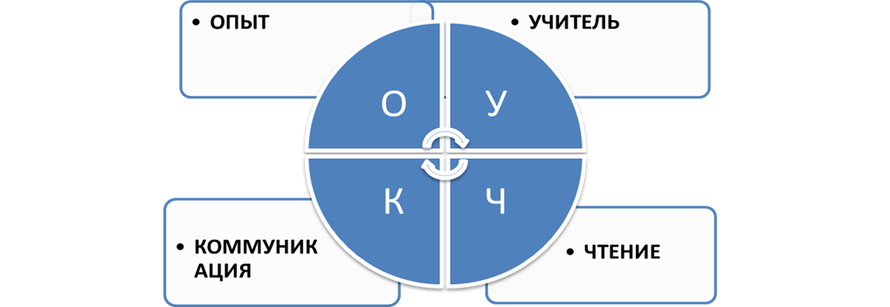
Колесо жизненного баланса
Колесо жизненного баланса – это аналитический инструмент, который позволяет оценить состояние сфер своей жизни и поставить цели для совершенствования каждой из них.
Методика представляет собой практическое упражнение, в процессе которого нужно заполнить круг, разделив его на сферы жизни и присвоив каждой сфере оценку, т. е. степень удовлетворенности ее состоянием.
Опыт – применение…
За одного битого двух небитых дают…
Ошибки и их анализ…
10.000 часов до мирового уровня
20 лет практики… и всё понятно…
Вектор опыта: методика , и психология…
Проверка идей: если вы будете делать только то, что можете, вы никогда не станете больше, чем сейчас
Наставник/ референтное лицо – тот, к чьему мнению прислушиваешься;
Человек/ситуация/событие, что встречается на жизненном пути.
Источники информации: книги, интернет, научные труды, профессиональная литература и др.
Чтение- размышление, внутренний поиск…
Этика общения. Коммуникация в команде. Профессиональное общение…
… общение пассивное/активное … очное/дистанционное…
Общение развивает кругозор, дает возможность услышать иную точку зрения…

Slide 10
Иди за тем, кем восхищаешься, у кого хочешь учиться. (Уоррен Баффетт)
Свистун Инна Владимировна, заместитель директора сетевой школы проекта «Школа Росатома» МБОУ «СОШ №109» г. Трехгорный, учитель информатики и математики, победитель профессиональных педагогических конкурсов проекта «Школа Росатома»: «Эксперт конкурсной программы» и «Дистанционный педагог».
«Как сплести паутину современного урока. Лайфхаки от мастера»:
https://padlet.com/innsvistun/ede7joh9ubq19blf
- конструктор целей на русском https://ode2.susu.ru/target/
- конструктор целей на английском https://www.byrdseed.com/differentiator/
- стажерская проба https://docs.google.com/presentation/d/1iLRnfp72kmfh8o6fIJww71_J2XVlj47BWbVaIe_AeqE/edit?usp=sharing

Slide 11
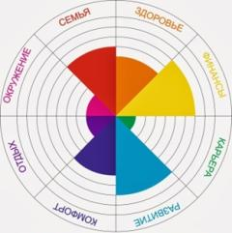
…-К-о-У-Ч-…
Гроза двенадцатого года Настала — кто тут нам помог? Остервенение народа, Барклай, зима иль русский бог?
А.С. Пушкин
Простота_Универсальность_Баланс_Осознанность
ФГОС:
личностные результаты;
метапредметные результаты: познавательные, коммуникативные, регулятивные;
предметные результаты;
воспитание;
…
ЛЮБАЯ ДЕЯТЕЛЬНОСТЬ ЧЕЛОВЕКА
Познай самого себя!

Slide 12
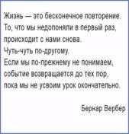
Не бойтесь ошибаться, бойтесь повторять ошибки. (Т.рузвельт)
Урок – клеточка педагогического процесса. В нем, как солнце в капле воды, отражаются все его стороны. Если не вся, то значительная часть педагогики концентрируется в уроке.
Скаткин М.Н.
С чего начать?
- конспекты уроков разных типов;
- картотека методических приемов;
- подводящий и побуждающие диалог («Технологическая карта урока – это зло» С.В.Иванов.)
- самостоятельная работа обучающегося (90% комментированного разбора = выученная беспомощность);
анализ урока – основа методического роста;
удерживать цель урока (учебную задачу)/мероприятия/события (А зачем это нужно?);
пытаться «увидеть» траекторию изучения темы от 1 до 4 класса, от 5 до 9 класса (определять, на чем строится изучение конкретного приема, что является для него основой, где дальше понадобится этот материал, в каком объеме он будет необходим…)
отделять главное от второстепенного;
…

Slide 13
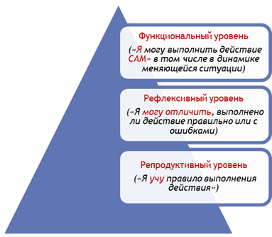
Функциональная грамотность
Осознанность действий. Точка зрения.
Слушаем – Слышим - Прислушиваемся

Slide 14
Назад в будущее
Урок будущего:
баланс К-О-У-Ч;
блочно-модульный подход;
информация подается точно и точечно;
основной акцент на анализ и тренинг ключевых навыков
Главная сложность при разработке модулей: как отобрать самые эффективные приемы ?
Где брать информацию?
В учебниках и справочниках, которые создали предыдущие поколения (например, 60-80-е годы. Как они умели думать, чтобы обеспечить технологический прорыв в 90-е и 2000-е?)

Slide 15
Назад в будущее_2
Теория поколений (мотивация, личностный смысл):
поколение X (1967-1984. Ваши наставники. Девиз: «Надо, так надо!» Гибкость. Самостоятельность);
поколение Y (1984-2000. Интернет 24/7. Все и сразу. Коротко и ясно. Самопознание);
поколение Z (2000-2011. Эгоистичны. Нет опыта командной работы. Знания из интернета, не проверяют информацию. Своя точка зрения = точка зрения модного блогера. Нет собственного опыта);
поколение α (2011-… Здесь и сейчас. Мотивация – вознаграждение. Девиз: « А зачем мне все это нужно!» Не хотят разбираться в деталях (! Дьявол в деталях!). Не мыслят на перспективу. Быстро забывают информацию. Нет границы со старшими. Нет самостоятельности).
Педагогическая цель (вне времени): сохраняя преображать.
Педагогические задачи поколений Y-Z:
- обеспечить цифровизацию образования - преобразовать учебные модули для работы в цифровой среде на основе эффективных (лучших) методик;
- учить учитьСЯ в цифровой среде (перевернутый класс);
осознать миссию предмета, который вы преподаете (поиск личностного смысла, значимости, формирование нравственных ценностей);
…

Slide 16
ссылки
6 вопросов, которые беспокоят молодых учителей: https://mel.fm/vospitaniye/eksperty/7028654-young_teachers_questions
Ваш путь к провалу: типичные ошибки молодых учителей. Чего лучше не делать?
https://dzen.ru/media/yauchebnik/vash-put-k-provalu-tipichnye-oshibki-molodyh-uchitelei-chego-luchshe-ne-delat-60a63080a28a8d1648cbf895
Трудности молодых педагогов: http://www.io.nios.ru/articles2/51/6/trudnosti-molodyh-pedagogov
Памятки для молодого педагога: https://infourok.ru/pamyatki_sovety_molodomu_uchitelyu-317002.htm
М.М. Поташник_Урок 21 века: https://sch1945uz.mskobr.ru/files/potashnik-materialy_k_pedsovetu1.pdf
Теория поколений: https://prostudio.ru/journal/generation-x-y-z/

Slide 17
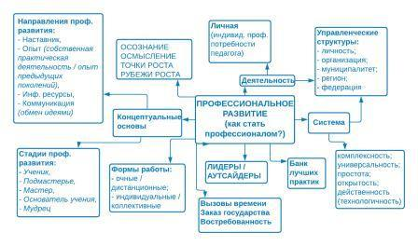
Системность мышления

Slide 18
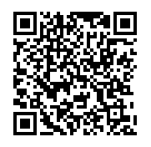
Вы достигните больших успехов, если научитесь отличать шумы от сигналов. патриарх Кирилл
Дополнительные материалы см. на сайтах:
«Навык письма – это просто»: https://www.sites.google.com/view/navykpisma/главная-страница ;
«Начальная школа: учится учиться» (ссылка-переход на главной странице сайта «Навык письма – это просто»);
«Функциональная грамотность в начальной школе. Банк заданий» (ссылка-переход на главной странице сайта «Навык письма – это просто»).
irakulemina@yandex.ru

